Slide 1
HSI Projet - INOMED
PELLERIN DE BEAUVAIS MARIE-GABRIELLE
STROBBE CHARLOTTE
ZIADE ERIC

Slide 2
Tables des Matières
Introduction
Présentation du contexte
a) Situation actuelle
b) Situation Covid : pistes d'évolutions dans ce contexte de crise sanitaire
Les parties prenantes du système
Présentation des limites du système actuel
a) Définition d’un soin de santé non-programmé
b) Analyse des retours du Dr. Pécastaing
Problématique du projet
Présentation de pistes de solutions
a) Création d’un lien direct et rapide entre médecin généraliste et spécialiste
b) Collecte et traitement des données en temps réel : Plan “Ma santé 2022”
c) Présentation de nos solutions

Slide 3
Introduction
Présentation du contexte
Présentation des parties prenantes/acteurs du système
Présentation des limites du système actuel
Représentations graphiques des interactions entre les acteurs et identification des sources des limites
Synthèse de la problématique et propositions de solutions

Slide 4
2) Présentation du contexte a) Situation actuelle
Dépendance du système français vis-à-vis du médecin généraliste qui fut le premier référent historique du patient dans ce système
Proportions en France de 45%
Proportion en Italie 22 %
Proportion au Royaume Unis 28%

Slide 5
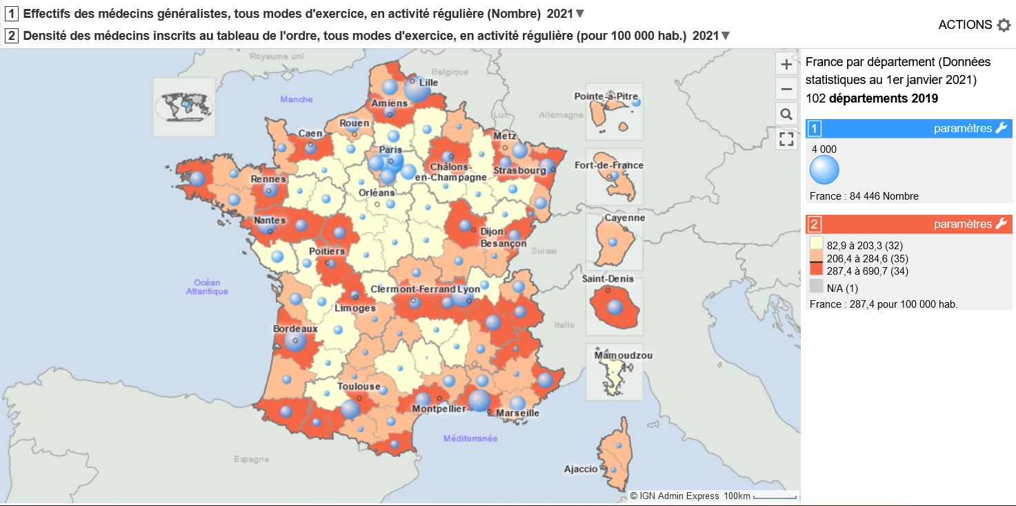
2) Présentation du contexte a) Situation actuelle
Limitations du système actuel :
Difficultés d’accès (diminution couverture, déserts médicaux … )
Arrêt des visites a domiciles et horaires flexibles
Le changement continue des papiers administratifs de l’assurance maladie qui contraignent les médecins

Slide 6
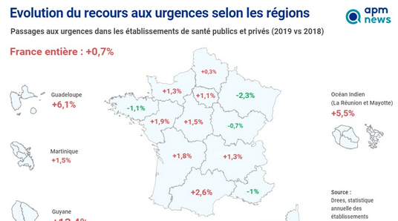
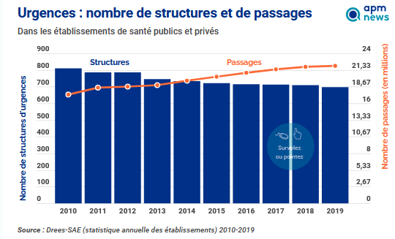
2) Présentation du contexte a) Situation actuelle
Augmentation des consultations en services d’urgence

Slide 7
2) Présentation du contexte b) Situation Covid Pistes d’évolutions future
- L'insertion des nouvelles technologies (e-mail, télémédecine) dans le processus pour assurer la prise en charge médicale, faciliter le renouvellement des prescriptions, …
- Le tri des patients intelligent en fonction du niveau de suspicion de COVID-19, avec des parcours distincts en fonction de ce statut (que ca soit niveau Test ou traitement).
- Améliorer l’organisation entre les soins primaire et secondaire, privé et publique
- Travailler sur la base des données épidémiologiques en temps réel (notamment grâce à des outils d’auto-évaluation)
- Un programme de support financier et administratif réactif
- Augmenter considérablement le budget alloué à la recherche médicale
- Diminuer le nombre de couche décisionnelle qui retarde la décision

Slide 8
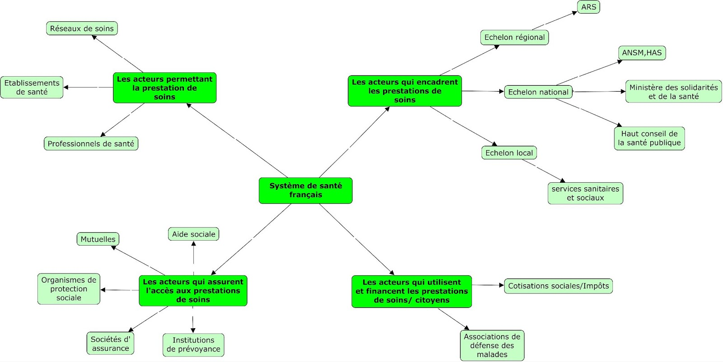
3) Les parties prenantes du système a) Présentation des parties prenantes

Slide 9
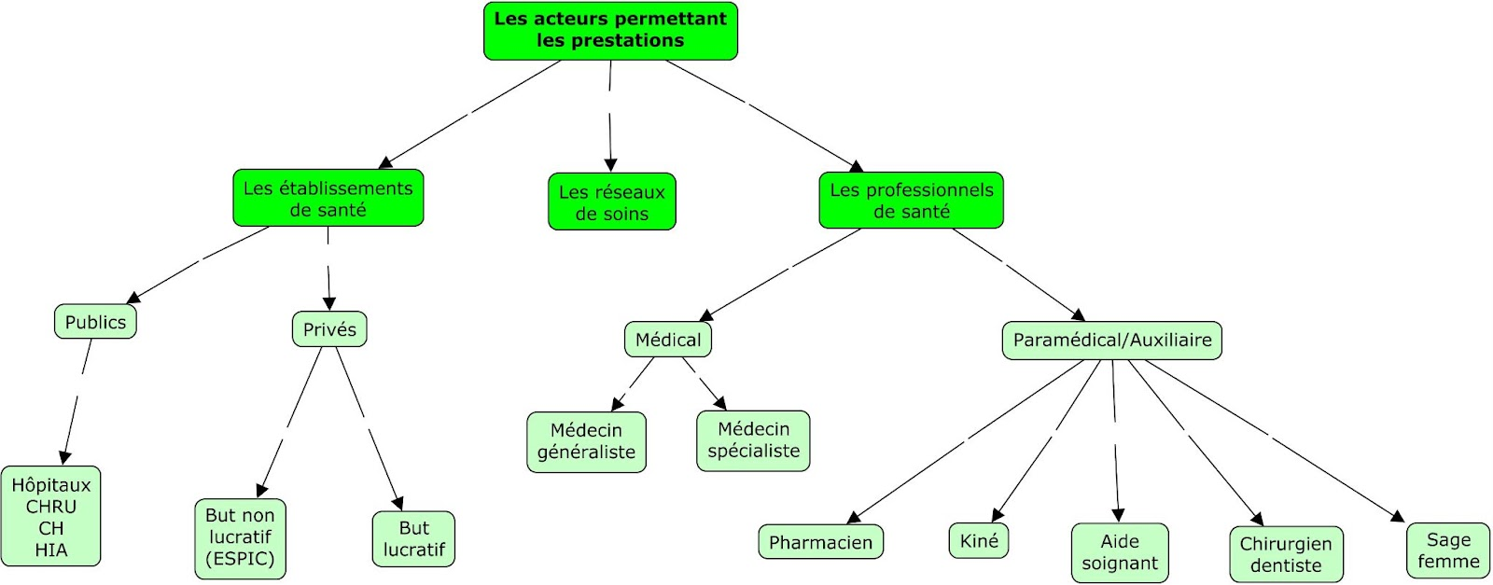
3) Les parties prenantes du système a) Présentation des parties prenantes
Focus sur les acteurs permettant les prestations et ceux utilisant ces prestations.

Slide 10
4) Présentation des limites du système actuel a) Définition d’un soin de santé non-programmé
Ce type de soins non programmés permet de mettre en lumière les limites suivantes :
Afflux de patients important aux urgences qui sont donc dépassées par la demande de soins car :
D’une part de nombreux patients sont sans médecins traitant suite à la disparité de la densité des médecins généralistes en France
D’autre part le patient n’est pas éduqué à la prise en charge médicale: il ne sait pas discerner un réel besoin d’urgence d’un besoin de soins programmés
Ou encore car le médecin traitant n’était pas disponible : disponibilité limitée des médecins traitants qui sont de plus en plus pris par des tâches administratives
Ou encore à cause du manque de lien entre les différents acteurs du système dans le cas de soins non-programmés
Notes:
Definition :
Les soins non programmés (SNP) répondent aux besoins des patients souffrant d’un problème de santé qui ne relève pas de l’urgence vitale mais dont la prise en charge ne peut être ni anticipée ni retardée. Ces soins ne sont pas des urgences mais nécessitent cependant une prise en charge rapide de 24h à 48h maximum et parfois des délais plus courts sans rendez-vous.

Slide 11
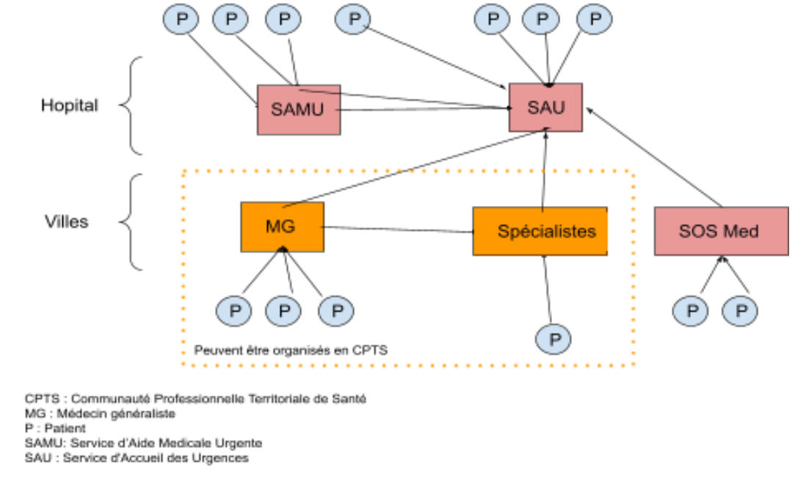
4) Présentation des limites du système actuel a) Définition d’un soin de santé non-programmé
A l’heure actuelle, la prise en charge de ce type de soin pourrait donc être représenté de la manière suivante:

Slide 12
4) Presentation des limites du système actuel b) Analyse des retours du Dr. Pécastaing Thématique abordée
Communication entre les professionnels de la santé
Communication avec les patients
Travail administratif
Traitement des patients

Slide 13
4) Presentation des limites du système actuel b) Analyse des retours du Dr. Pécastaing Communication avec des professionnels paramédicaux
Adaptés dans le cadre des interactions professionnels médicaux - professionnels paramédicaux
Exemple : l'application « Paaco Globule » qui permet notamment aux médecins de discuter d’un patient avec des acteurs paramédicaux par le biais d’un chat (rdv, plan personnalisé de santé,...)

Slide 14
4) Presentation des limites du système actuel b) Analyse des retours du Dr. Pécastaing Communication entre médicaux
Non adaptés pour des interactions entre les professionnels médicaux
Actuellement : lien par téléphone (loterie) ou mail sécurisée (délais)
Problème d'une application comme Paaco Globule : pas assez sécurisé
Idée : développer un système permettant
- une liaison rapide entre médecin généraliste et médecin spécialiste

Slide 15
4) Presentation des limites du système actuel b) Analyse des retours du Dr. Pécastaing Communication avec les patients
Passage par l’intermédiaire du secrétariat médical du médecin
App type “Doctolib” permettant au patient d’avoir accès à une multitude de médecins (traitement dépersonnalisé)
Idée : développer un système permettant
- traitement rapide des demandes de rendez-vous
- prioriser pour son médecin traitant
- collecte des données du patient en temps réel au cas ou il doive visiter un autre médecin

Slide 16
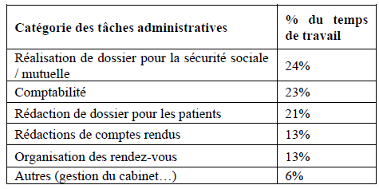
4) Presentation des limites du système actuel b) Analyse des retours du Dr. Pécastaing Travail du Médecin Généraliste
Coûteux en temps
Non valorisé
Pas de possibilité de déléguer ces tâches

Slide 17
4) Presentation des limites du système actuel b) Analyse des retours du Dr. Pécastaing Traitement du patient
Consultation en présentiel préférable
Formation des patients afin qu'ils sachent définir si un recours aux urgences est nécessaire ou pas

Slide 18
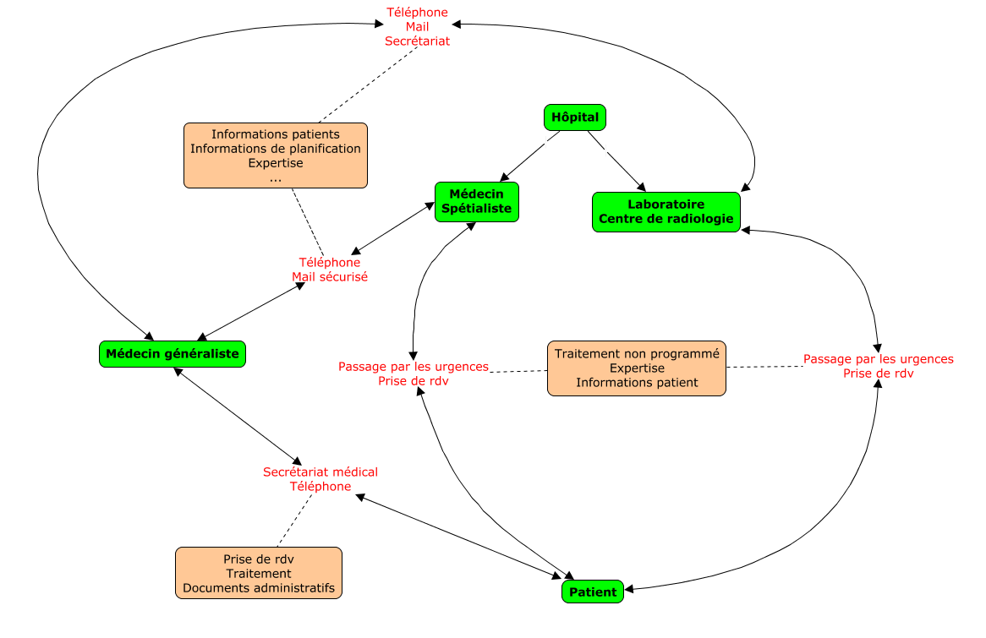
4) Presentation des limites du système actuel b) Analyse des retours du Dr. Pécastaing Représentation schématique des interactions et de leurs objectifs

Slide 19
5) Problématique du projet
Projet INNOMED ?
Restructuration du système de santé français
Le médecin généraliste au centre du système
Relation patient - médecin traitant

Slide 20
5) Problématique du projet
Accès aux soins et délai de prise en charge
Qualité des soins
Traitement performant
Mise en place d'un système de traitement des soins non programmés plus perfomant
Médecin traitant/généraliste
Médecin spécialiste
Patient
Amélioration de la communication et de la coordination entre les différents acteurs du système

Slide 21
5) Problématique du projet
Amélioration de l'accès au médecin généraliste en dehors des horaires d'ouverture du cabinet ==> diminution du recours aux urgences
Collecte et traitement en temps réel des informations concernant les différents acteurs du système
Base de données des informations sur les patients
Anticipation des situations d'engorgement
Vision claire du système

Slide 22
5) Problématique du projet
Mise en place d'une organisation/ d'un système permettant de réduire le temps de travail administratif des médecins généralistes et autres acteurs du système
Assurer l'éducation du patient de manière à ce que ce dernier ait une meilleure perception de quand il est nécessaire ou pas d’aller aux urgences

Slide 23
6) Propositions de solutions a) Solutions préalablement proposées
Création d’un lien direct et rapide entre médecin généraliste et spécialiste (Proposition d'un groupe d'étudiants de Centrale Supélec) | Collecte et traitement des données en temps réel : Plan “Ma santé 2022” (Proposition du ministère de la solidarité et de la santé)
Plateforme digitale de mise en relation entre des médecins en activité (majoritairement généralistes) et des médecins retraités (médecins spécialistes) Diminution de la problématique de disponibilité des médecins spécialistes pour assister les médecins généralistes Un passage à la retraite plus progressif Une rémunération en freelance Conseils ciblés et adaptés obbtenus rapidement Une interface simplifiée ne nécessitant pas de formation lourde | Réponse globale aux défis suivants: Les inégalités dans l’accès aux soins L’afflux aux urgences par défaut Favoriser une meilleure organisation des professionnels de la santé et rassembler les différents acteurs de la santé (public + privé) autour de projets de santé adaptés aux besoins des Français

Slide 24
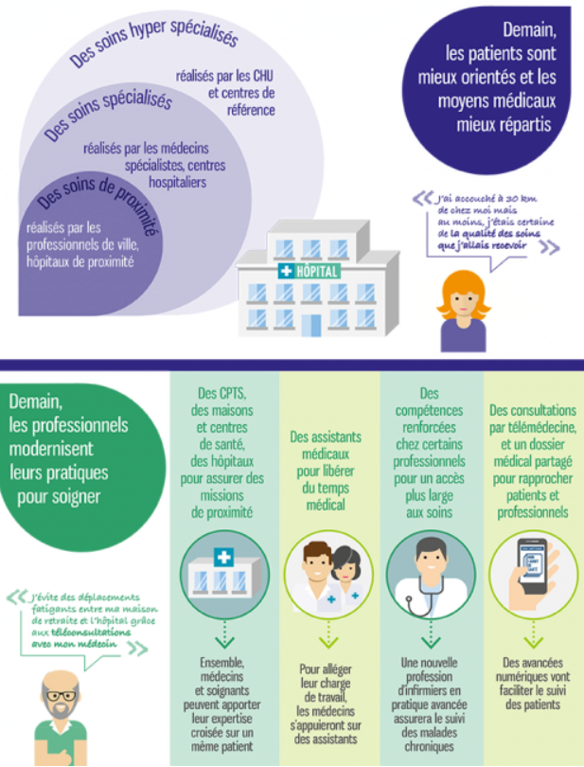
6) Propositions de solutions a) Solutions préalablement proposées

Slide 25
6) Propositions de solutions b) Nos solutions : point de vue patient
Problématiques | Solutions
Indisponibilité du médecin traitant Les urgences comme alternative privilégiée Temps nécessaire pour atteindre un lieu de prestation de soin Accès aux informations du patient | Mise en place de formations à la nécessité ou non d'aller aux urgences Mise en place d'un programme de rotation de médecins dans des centres de soins répartis à travers toute la France Développement d'une application axée sur l'orientation des patients et sur la communication avec les médecins

Slide 26
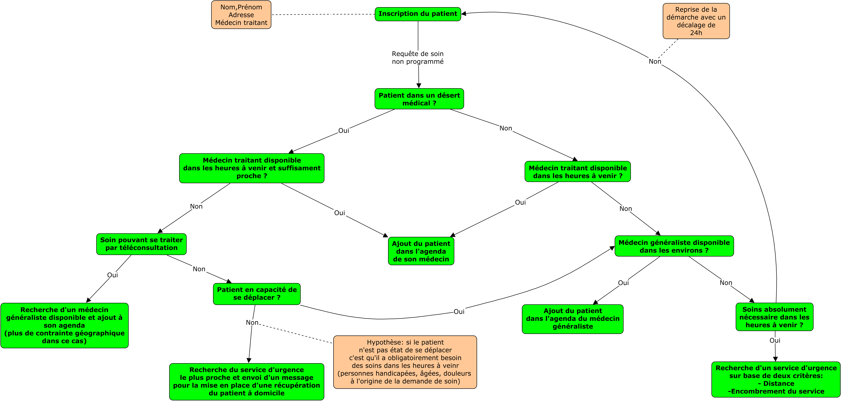
6) Propositions de solutions

Slide 27
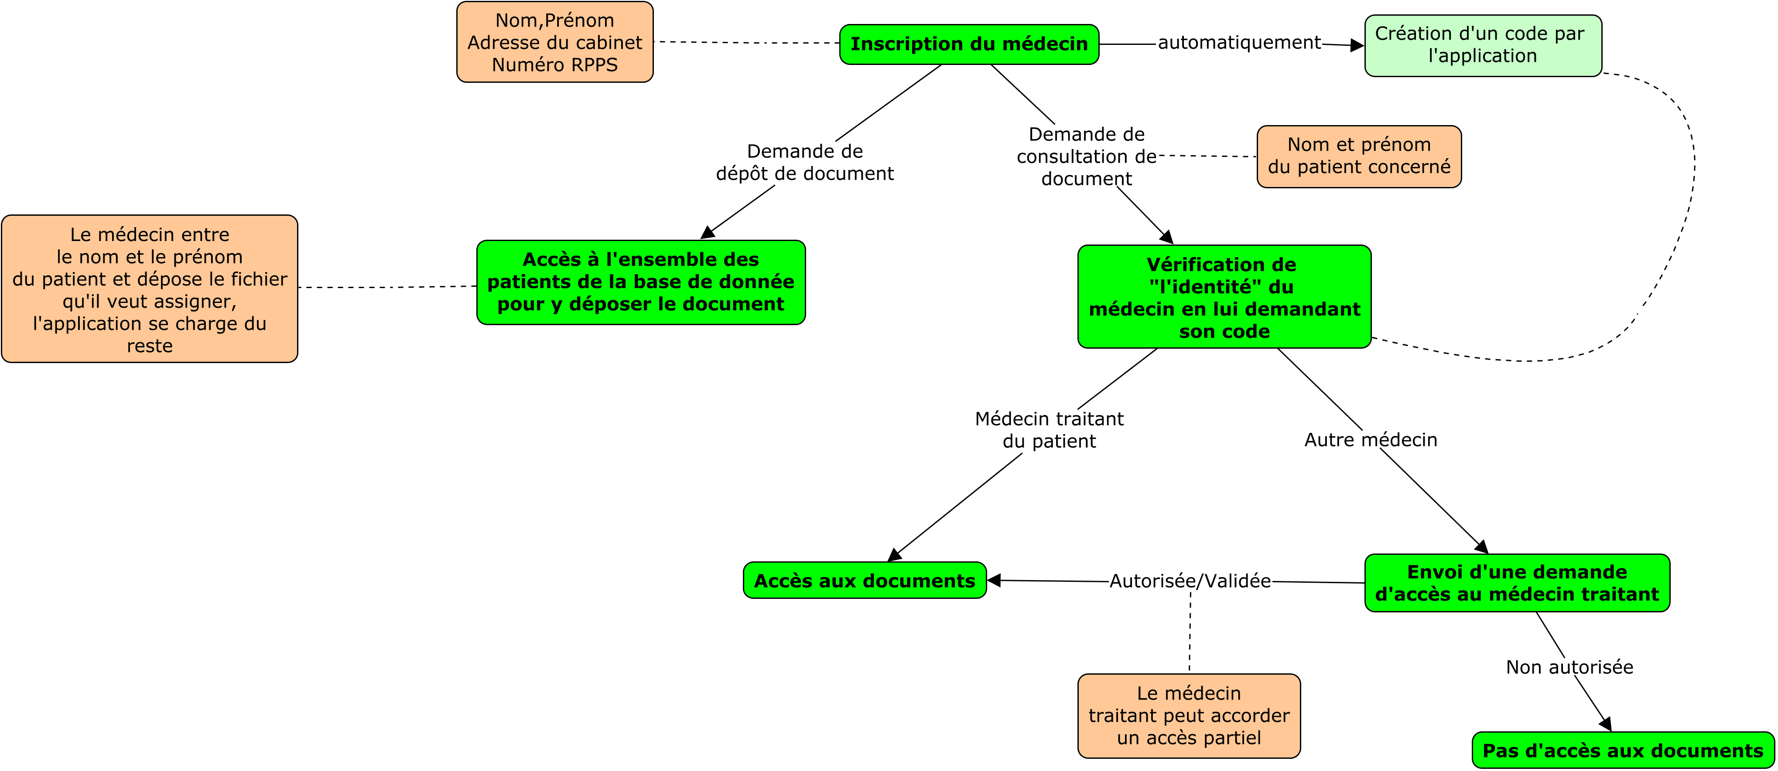
6) Propositions de solutions

Slide 28
6) Propositions de solutions b) Nos solutions : point de vue médecin généraliste
Problématiques | Solutions
Temps de travail administratif Communication avec les médecins spécialistes (Partage des informations avec le médecin) | Mise en place d'une "équipe administrative" Mise en place d’une application permettant de traiter plus rapidement les tâches administratives Application de communication entre généralistes et spécialistes (actifs ou retraités)

Slide 29
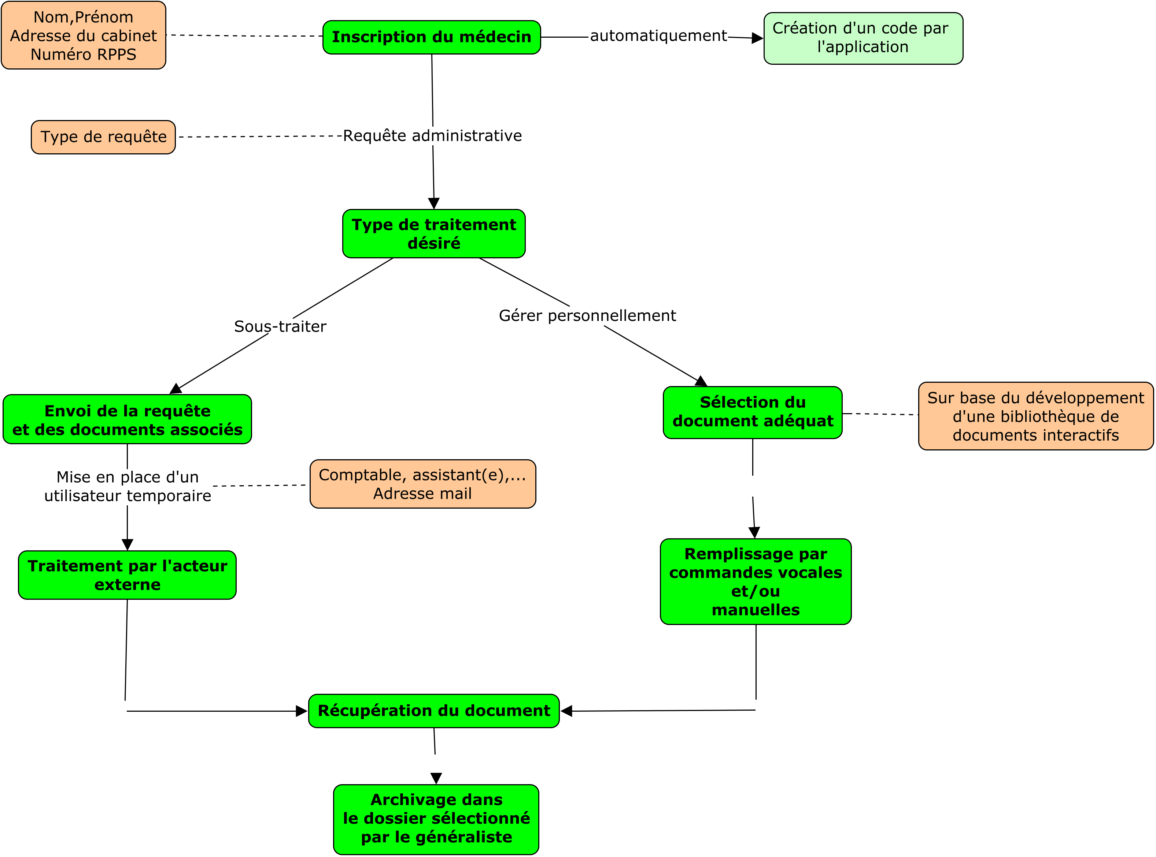
6) Propositions de solutions

Slide 30
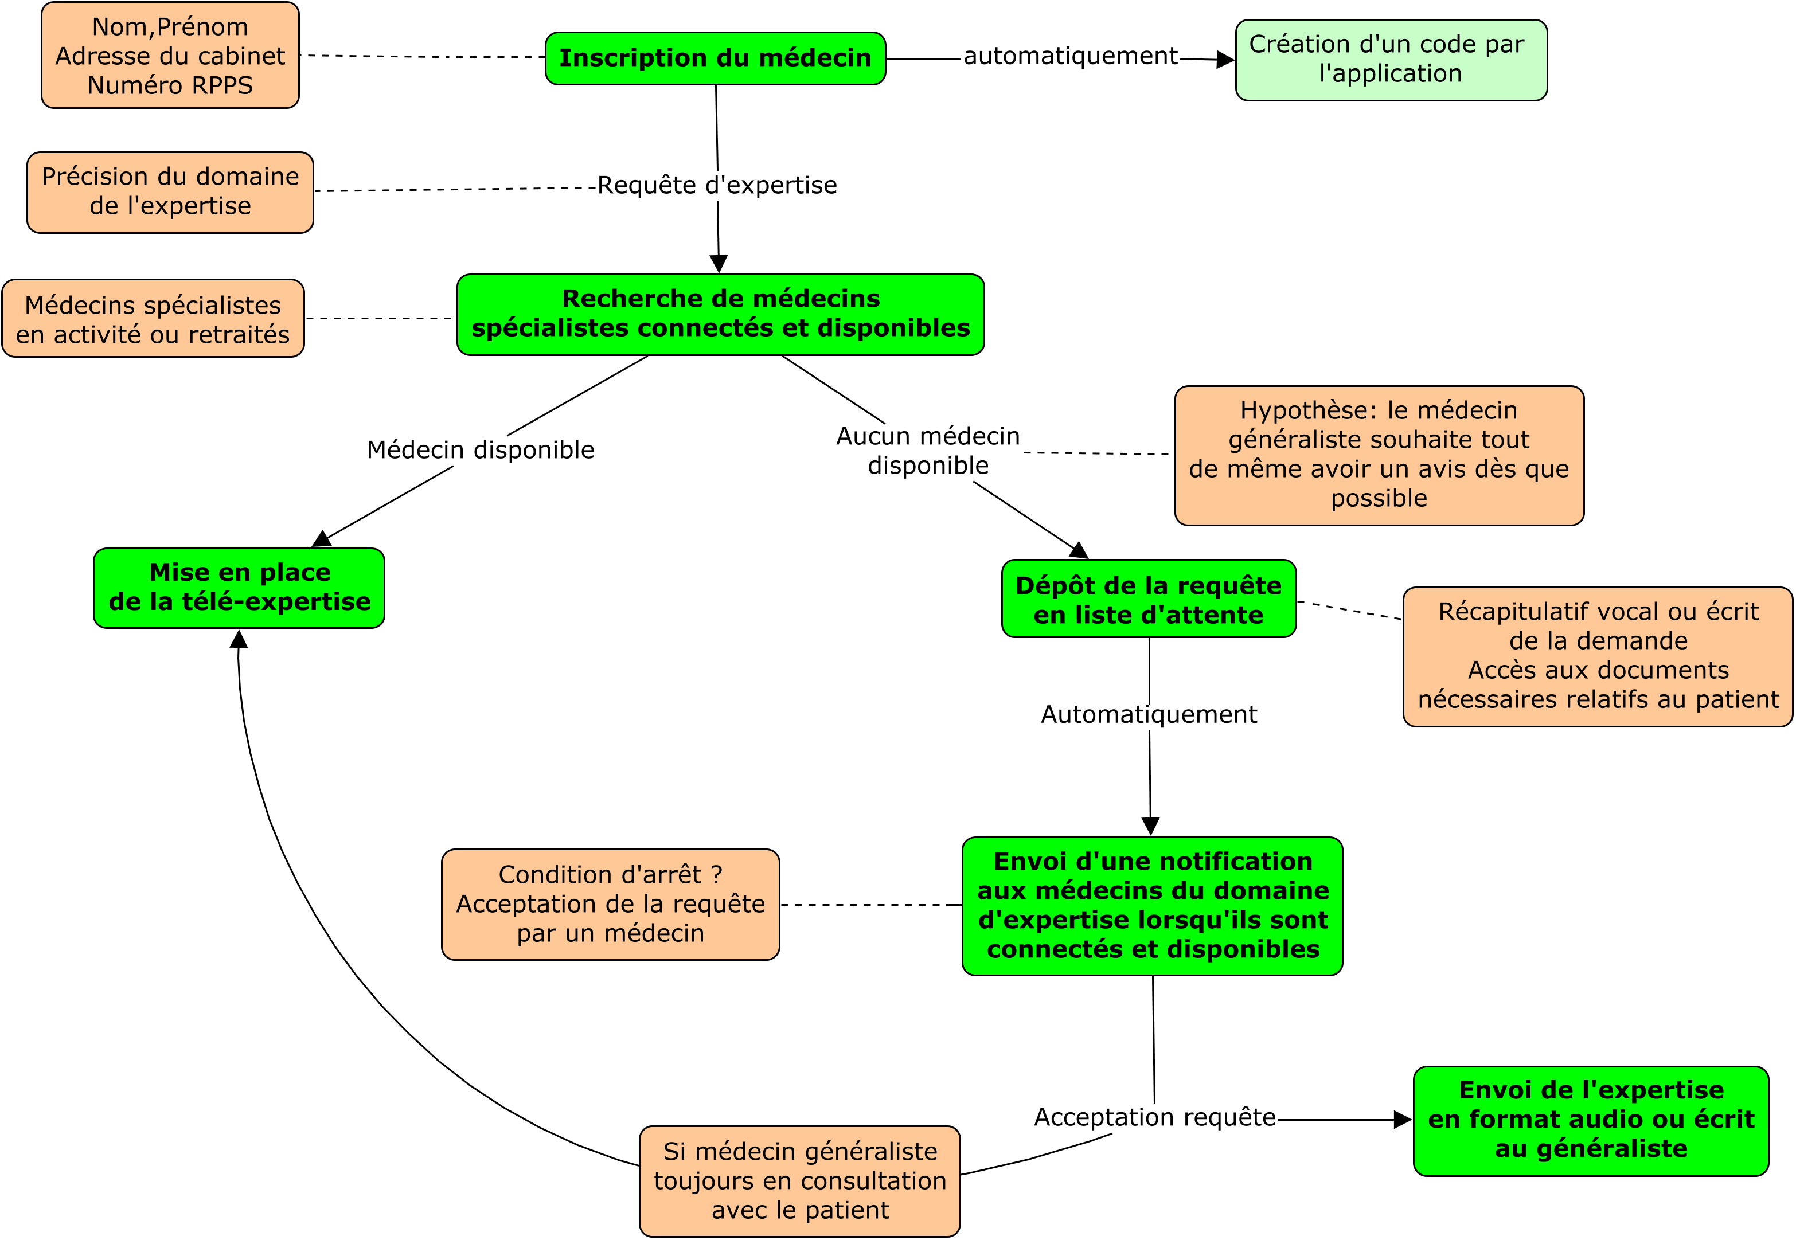
6) Propositions de solutions

Slide 31
Conclusion
Merci pour votre attention !
PELLERIN DE BEAUVAIS MARIE-GABRIELLE STROBBE CHARLOTTE ZIADE ERIC

